Slide 1
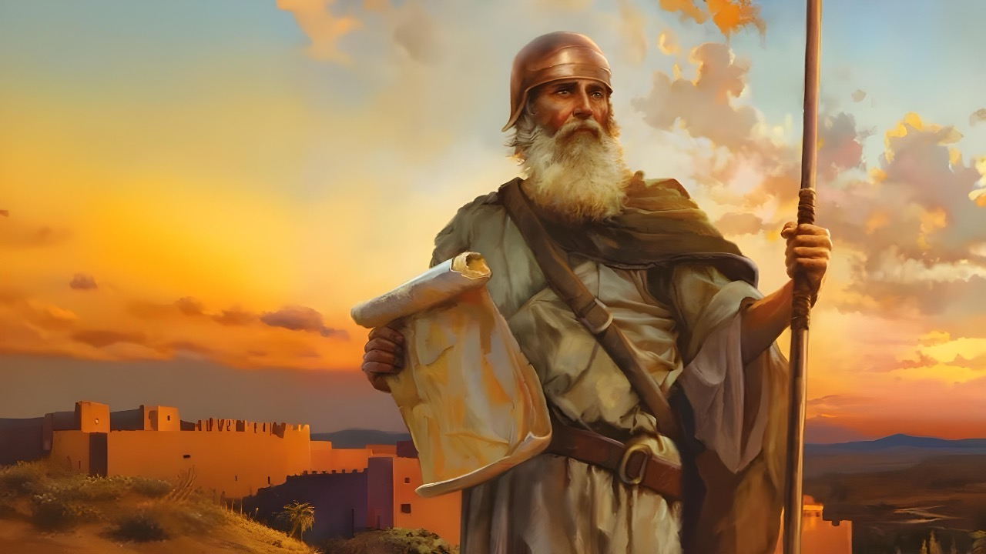

LA FORMULE DU SUCCÈS
Leçon 1 pour le 4 octobre 2025

Slide 2

« Fortifie-toi seulement et aie bon courage, en agissant fidèlement selon toute la loi que Moïse, mon serviteur, t'a prescrite ; ne t'en détourne ni à droite ni à gauche, afin de réussir dans tout ce que tu entreprendras. » Josué 1.7

Slide 3

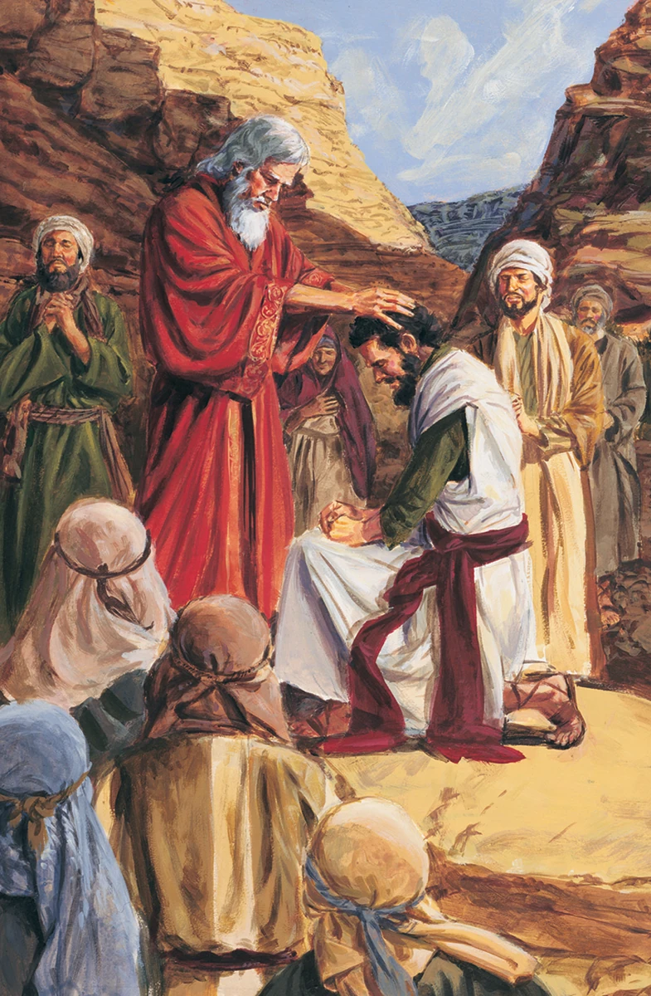
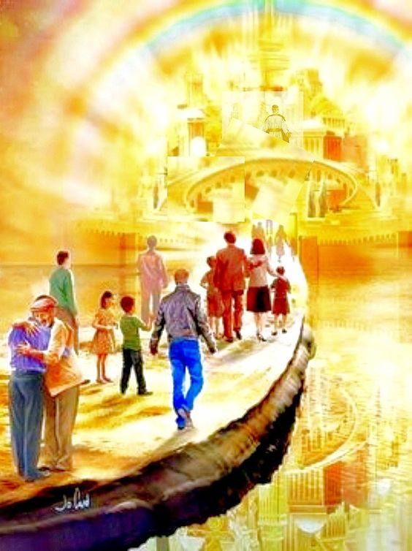







Après 40 ans de pèlerinage, une nouvelle génération s’est levée et le temps est venu de conquérir la terre promise. Moïse est mort, et un nouveau chef a été choisi par Dieu pour cette tâche : Josué.
Avant d’entreprendre la conquête, le nouveau dirigeant et la nouvelle génération sont appelés à faire entièrement confiance à Dieu.
Alors que la génération actuelle (nous) se trouve à la frontière de la Canaan céleste, l’appel divin résonne encore puissamment : « Efforcez-vous seulement et soyez très courageux.» (Josué 1:7).
Introducción (Josué 1.1-3) :
Moïse et Josué
Estructura du libre
La misión de Josué (Josué 1.4-9) :
Hériter des promesses
Effort et courage
Le succès de la mission

Slide 4
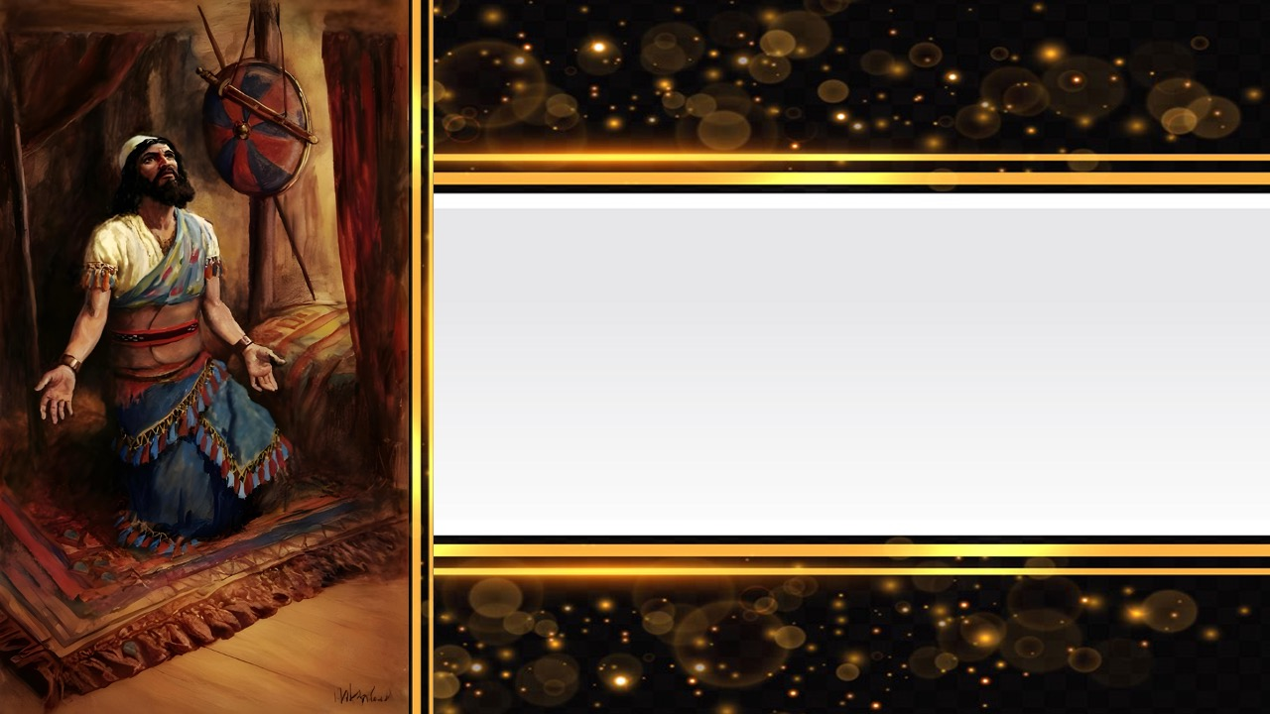
INTRODUCTION
(JOSUÉ 1.1-4)

Slide 5







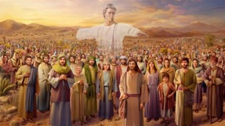
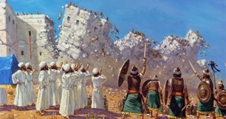








MOÏSE ET JOSUÉ
Dieu leur est apparu (Exode 3.2-4 ; Josué 5.13-14)
Il leur a été demandé d'ôter leurs chaussures (Exode 3.5 ; Josué 5.15)
Dieu leur a promis qu'il serait avec eux (Exode 3.12 ; Josué 1.5)
Ils ont célébré la Pâque (Exode 12.21-23 ; Josué 5.10)
Ils ont traversé à sec les eaux (Exode 14.21-22 ; Josué 3.14-17)
Avec l'un vint la manne, avec l'autre elle cessa (Exode 16.4-5, 31 ; Josué 5.11-12)
Ils envoyèrent des espions dans le pays (Nombres 13.1-3 ; Josué 2.1)
« Après la mort de Moïse, serviteur de l'Éternel, l'Éternel dit à Josué, fils de Nun, serviteur de Moïse » (Josué 1.1)
Dans le premier chapitre de Josué, Moïse est mentionné onze fois, et son nom apparaît de nombreuses fois tout au long du livre.
Nombreuses similitudes entre les deux chefs :
Bien que le premier chapitre de Josué enregistre la transition entre les deux grands chefs d'Israël, aucun des deux n'est le véritable protagoniste du livre. Le personnage le plus important est Dieu lui-même, dont les paroles donnent le ton au livre, et dont la conduite est le thème dominant. Il n'y a aucun doute sur qui était le véritable chef d'Israël.

Slide 6

( E. G. White, Patriarches et Prophètes, p. 464 )
« Josué, le nouveau conducteur attitré de la nation, était connu comme un guerrier courageux, résolu, persévérant, prompt et incorruptible.
Paternel envers ceux qui lui étaient confiés, il était animé d’une piété vivante. Ces vertus et ces talents allaient être tout particulièrement appréciés par les Hébreux à cette période de leur histoire.
Durant le séjour au désert, il avait servi Moïse en qualité de premier ministre. Par sa simplicité, sa modestie, sa fermeté quand d’autres fléchissaient, par son courage dans le danger, il avait prouvé, bien avant d’être appelé à cette charge, qu’il possédait les qualités nécessaires pour la remplir.
Tel était l’homme divinement choisi pour conduire les armées d’Israël dans la terre promise. »

Slide 7

STRUCTURE DU LIVRE
« Moïse, mon serviteur, est mort ; maintenant, lève-toi, passe ce Jourdain, toi et tout ce peuple, pour entrer dans le pays que je donne aux enfants d'Israël. » (Josué 1.2)
Le livre de Josué présente l'accomplissement des promesses que Dieu fit à Israël quand il les fit sortir d'Égypte, c'est-à-dire leur donner Canaan. Tant le préambule (chapitre 1) que le livre lui-même se divisent en quatre grandes sections :
PASSER à Canaan
Josué 1.1-9
Josué 1.1-5:12
POSSÉDER Canaan
Josué 1.10-11
Josué 5.13-12:24
RÉPARTIR la terre
Josué 1.12-15
Josué 13.1-21:45
SERVIR par l'obéissance à la Loi
Josué 1.16-18
Josué 221.-24:33

Slide 8

LA MISSION DE JOSUÉ
(JOSUÉ 1.4-9)

Slide 9

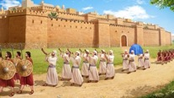
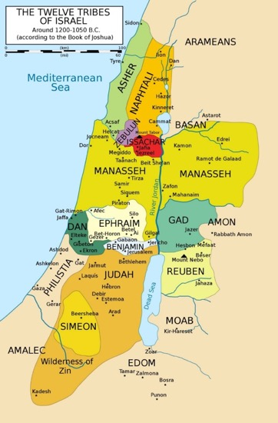
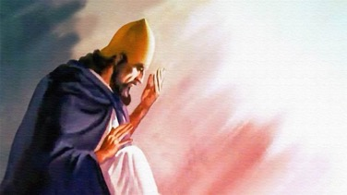
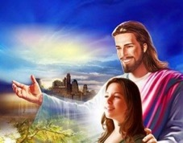
HÉRITER DES PROMESSES
« Tout lieu que foulera la plante de votre pied, je vous le donne, comme je l'ai dit à Moïse. » (Josué 1.3)
Dans Josué 1.3, Dieu s'exprime au « présent prophétique ». Il parle de Canaan comme si elle était déjà donnée à Israël. Cela signifie que Dieu leur donnait la pleine assurance du succès de la conquête.
EUPHRATE
Ensuite, il leur rappelle les limites qu'atteindra la conquête (Josué 1.4) : la bande entre le fleuve Jourdain (est) et la mer Méditerranée (ouest), depuis le désert (sud) jusqu'au fleuve Euphrate (nord).
MÉDITERRANÉE
Puis, il s'adresse à Josué et lui assure que, s'il s'efforce et est courageux, personne ne pourra lui résister (Josué 1.5-6).
JOURDAIN
Mais la victoire ne résidait pas dans l'effort de Josué, mais dans la présence de Dieu. Il lui assura, comme il nous assure à chacun de nous : « je serai avec toi » (Josué 1.5 ; Matthieu 28.20).
DÉSERT

Slide 10

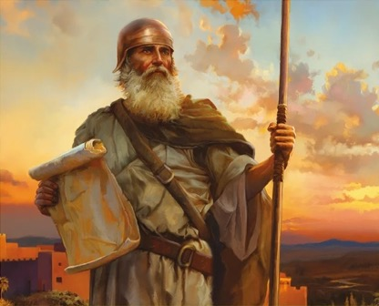
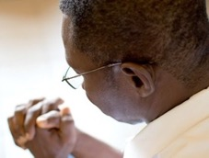
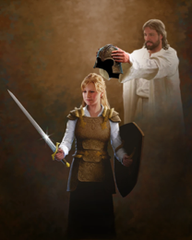
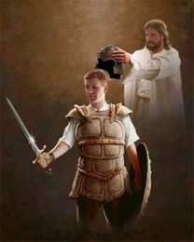
EFFORT ET COURAGE
« Ne t'ai-je pas donné cet ordre : Fortifie-toi et prends courage ? Ne t'effraie point et ne t'épouvante point, car l'Éternel, ton Dieu, est avec toi dans tout ce que tu entreprendras. » (Josué 1.9)
Avant de demander à Josué effort et courage dans la bataille (Josué 1.9), Dieu lui demanda effort et courage pour obéir à la Loi (Josué 1.7).
Il en est ainsi aujourd'hui aussi. Dieu nous demande de nous efforcer de garder sa Loi (Apocalypse 14.12). Cela requiert beaucoup de courage de notre part.
De son côté, il promet qu'il « sera avec toi dans tout ce que tu entreprendras » (Josué 1.9), nous aidant à combattre la bataille dans laquelle nous sommes plongés. Non pas une bataille physique, « mais contre les dominations, contre les autorités, contre les princes de ce monde de ténèbres, contre les esprits méchants dans les lieux célestes » (Éphésiens 6.12). Pour cela, il nous a pourvus des armes nécessaires (Éphésiens 6.13-17).
La clé du succès est de faire pleinement confiance en Dieu.
Et, pour cela, nous avons besoin de nous mettre en relation avec lui chaque jour (Éphésiens 6.18).

Slide 11


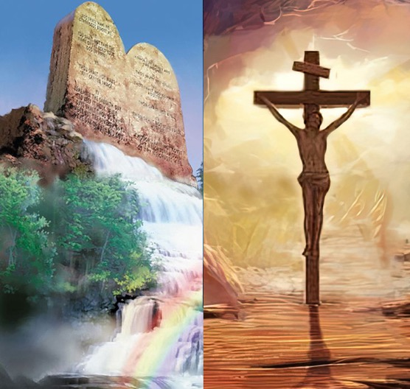
LE SUCCÈS DE LA MISSION
« Que ce livre de la loi ne s'éloigne point de ta bouche ; médite-le jour et nuit, pour agir fidèlement selon tout ce qui y est écrit ; car c'est alors que tu auras du succès dans tes entreprises, c'est alors que tu réussiras. » (Josué 1.8)
Le succès du point de vue divin ne coïncide pas avec le succès du point de vue humain.
L'éphémère succès en ce monde peut s'obtenir en transgressant les lois divines et humaines, mais non le succès véritable et éternel (Josué 1.8).
Nous aurons du succès si nous suivons les principes et valeurs exprimés dans la Loi de Dieu. Mais cela... n'est-ce pas le salut par les œuvres ?
Nullement. La foi et la Loi ne s'excluent pas, mais se complètent (Romains 3.31). Quand nous parlons de Loi, nous parlons de la façon dont nous devons vivre, non de la façon dont nous sommes sauvés.
Notre relation avec Dieu se manifeste dans notre obéissance à sa volonté.

Slide 12

E. G. W. (Prophètes et Rois, p. 436)
« Le chrétien ne cesse d’avoir un grand secours avec le Seigneur. Comment interviendra-t-il en notre faveur? Nous pouvons l’ignorer, mais ce que nous savons, c’est qu’il n’abandonnera jamais celui qui se confie en lui.
Que de fois il nous a dirigés de manière à faire échouer les plans de l’ennemi! Si nous pouvions nous en rendre compte, nous avancerions résolument sans jamais maugréer. Notre foi serait solide, et nulle épreuve n’arriverait à nous ébranler. Dieu serait notre sagesse et notre force, et il accomplirait sa volonté par notre moyen.»

